Slide 1
डिजिटल डिजाइन परियोजना

Slide 2
उद्देश्य
इस वीडियो का हमारा उद्देश्य pynq z2 बोर्ड पर पिंग पोंग गेम के कार्यान्वयन को समझना और इस परियोजना को बनाना है

Slide 3
पूर्व आवश्यकताएँ
ये वीडियो के लिए पूर्व आवश्यकताएं हैं :-
ब्रेडबोर्ड और एलईडी का बुनियादी ज्ञान।
पीवाईएनक्यू जेड2 बोर्ड की बुनियादी जानकारी
बीसीडी सात खंड का बुनियादी ज्ञान

Slide 4
पिंग पोंग खेल
पिंग पोंग, जिसे डिजिटल टेबल टेनिस के रूप में भी जाना जाता है, एक ऐसा खेल है जिसमें दो खिलाड़ी छोटे पैडल का उपयोग करके टेबल पर एक हल्की गेंद को आगे और पीछे मारते हैं। खेल का उद्देश्य गेंद को नेट पर और टेबल के प्रतिद्वंद्वी की तरफ हिट करना है,

Slide 5
पिंग पोंग खेल का अवलोकन
हमने इस गेम को pynq z2 बोर्ड पर लागू करने के लिए वेरिलोग भाषा का उपयोग किया।
हार्डवेयर:
खिलाड़ी नियंत्रण के लिए दो पुश बटन।
खेल शुरू करने के लिए स्विच।
खेल को रीसेट करने के लिए एक और स्विच।
खेल की स्थिति प्रदर्शित करने के लिए कई एलईडी।
खिलाड़ियों के स्कोर दिखाने के लिए दो बीसीडी 7-सेगमेंट डिस्प्ले।
कठिनाई स्तर दिखाने के लिए एक एलईडी।
घटकों को जोड़ने के लिए ब्रेडबोर्ड।

Slide 6
गेमप्ले:
खेल तब शुरू होता है जब स्विच चालू होता है।
प्रत्येक खिलाड़ी अपने पुश बटन का उपयोग करके पैडल को नियंत्रित करता है, और गेंद पैडल के बीच उछलती है।
खिलाड़ी को केवल तभी बटन दबाना चाहिए जब उसका अंत चमकने से ठीक पहले हो और उसके छोर पर लगे एलईडी के बंद होने से पहले बटन को छोड़ना हो। यदि कोई खिलाड़ी अधिक समय तक बटन दबाता है तो इसे फाउल माना जाएगा और विपरीत खिलाड़ी को अंक मिलेंगे।
जब कोई खिलाड़ी गेंद को चूक जाता है, तो विरोधी खिलाड़ी एक अंक प्राप्त करता है और गेंद को तालिका के केंद्र में रीसेट कर दिया जाता है।
खेल तब समाप्त होता है जब कोई खिलाड़ी 10 अंक तक पहुँचता है, या जब रीसेट स्विच दबाया जाता है।

Slide 7
एलईडी और बीसीडी डिस्प्ले:
एल ई डी वर्तमान खेल स्थिति को प्रदर्शित करता है, जैसे कि गेंद की स्थिति या किस खिलाड़ी ने खेल जीता है।
बीसीडी 7-सेगमेंट डिस्प्ले रीयल-टाइम में खिलाड़ियों के स्कोर दिखाते हैं।
बीसीडी डिस्प्ले ब्रेडबोर्ड से जुड़े होते हैं, और प्रोग्रामिंग लॉजिक का उपयोग करके उनके मूल्यों को अपडेट किया जाता है।
कठिनाई के स्तर को इंगित करने के लिए कठिनाई स्तर एलईडी को विभिन्न रंगों या पैटर्न में प्रकाश करने के लिए प्रोग्राम किया जा सकता है।

Slide 8
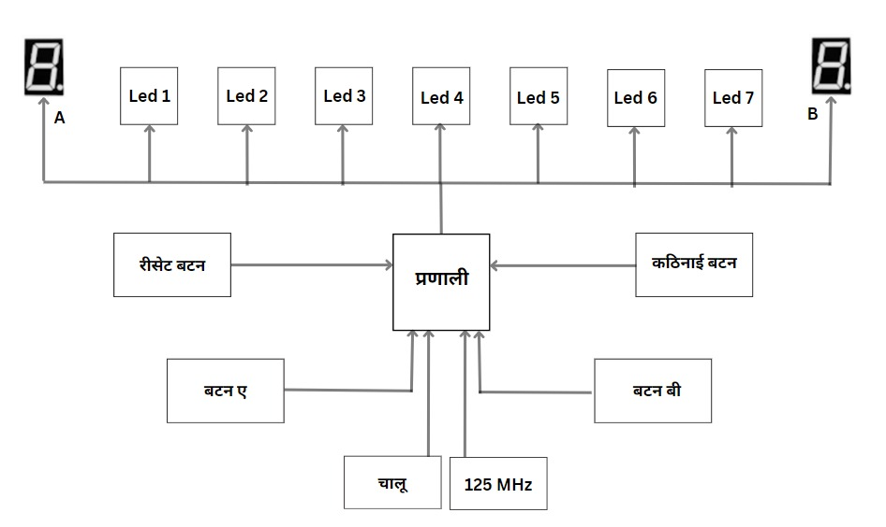
ब्लॉक आरेख

Slide 9
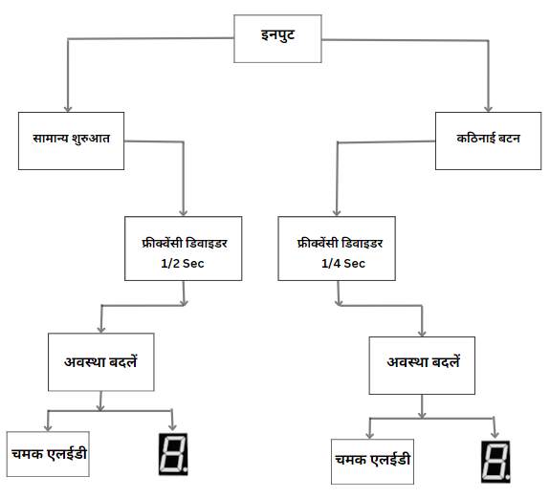
ब्लॉक आरेख

Slide 10

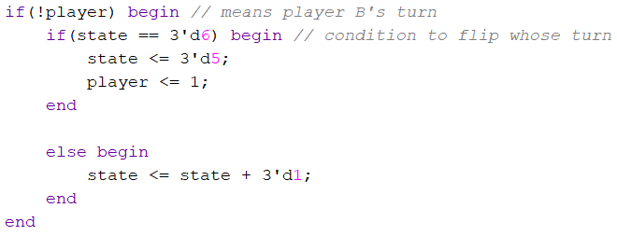
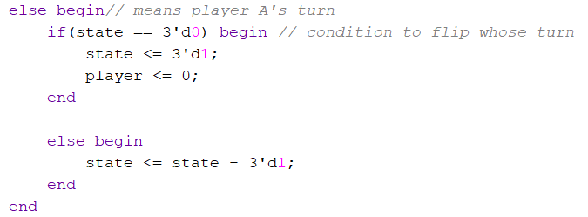
गेम कैसे काम कर रहा है और गेम को कैसे खेलना है
जब खिलाड़ी बी खेलता है तो खेल 6 लेड से शुरू होता है और 5वें तक जाता है
उसके बाद खिलाड़ी A को पैडल दबाना होगा इससे पहले कि 0th लीड ऑन हो जाए ताकि वह गेंद को फिर से खिलाड़ी B के पास भेज सके

Slide 11
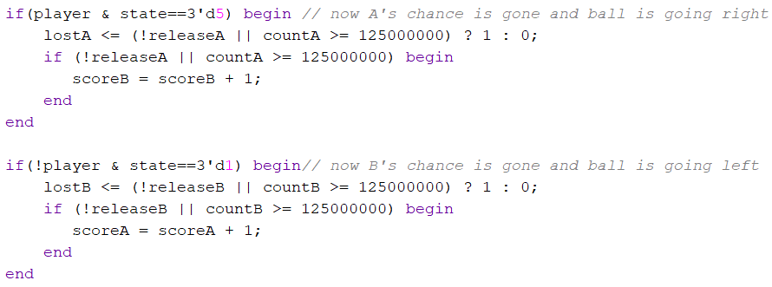
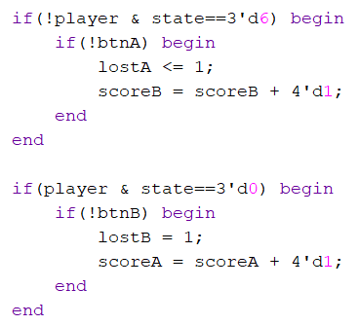
खेल के नियम और स्कोर कैसे बदल रहा है
जब एक खिलाड़ी गेंद को दूसरे खिलाड़ी को भेजता है और खिलाड़ी पैडल को समय पर नहीं दबाता है या पैडल को अधिक समय तक दबाए रखता है तो वह हार जाता है और दूसरे खिलाड़ी को 1 अंक मिलता है
यह स्कोर बीसीडी 7 सेगमेंट में दिखाया जाएगा

Slide 13
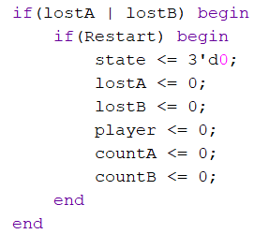
खेल फिर से शुरू करने के लिए
जब खिलाड़ी A या खिलाड़ी B में से कोई एक हार जाता है, तो हमें फिर से सर्विस करनी होती है
ऐसा करने के लिए हम Pynq z2 बोर्ड पर रिस्टार्ट बटन दबाते हैं, और इसके बाद प्लेयर फिर से खेलता है

Slide 14
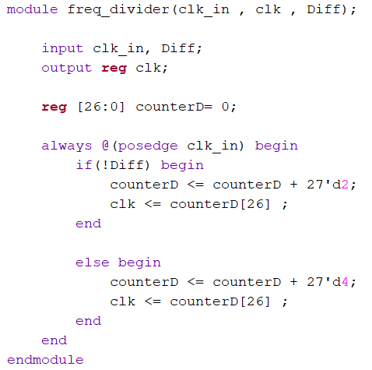
फ्रीक्वेंसी डिवाइडर का प्रोग्राम जिससे हम कठिनाई बढ़ा सकते हैं
कठिनाई स्तर को बदलने के लिए हमें कठिनाई स्विच को चालू करना होगा
जब डिफिकल्टी स्विच ऑफ था तो यह गेम स्लो क्लॉक फ्रीक्वेंसी पर चल रहा था, अब जब कठिनाई स्विच हम ऑन करते हैं तो क्लॉक की फ्रीक्वेंसी बढ़ जाती है, जिससे कठिनाई का स्तर बढ़ जाता है।

Slide 15
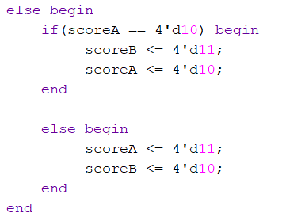
खेल कब खत्म होगा
जब कोई भी खिलाड़ी पहले 10 के स्कोर तक पहुंचेगा, तो वह गेम जीत जाएगा
और बीसीडी 7 खंड विजेता के लिए "सी" और हारने वाले के लिए "एल" दिखाएगा
इसके बाद अगर हम दोबारा खेलना चाहते हैं तो हमें फिर से खेल शुरू करना होगा

Slide 17
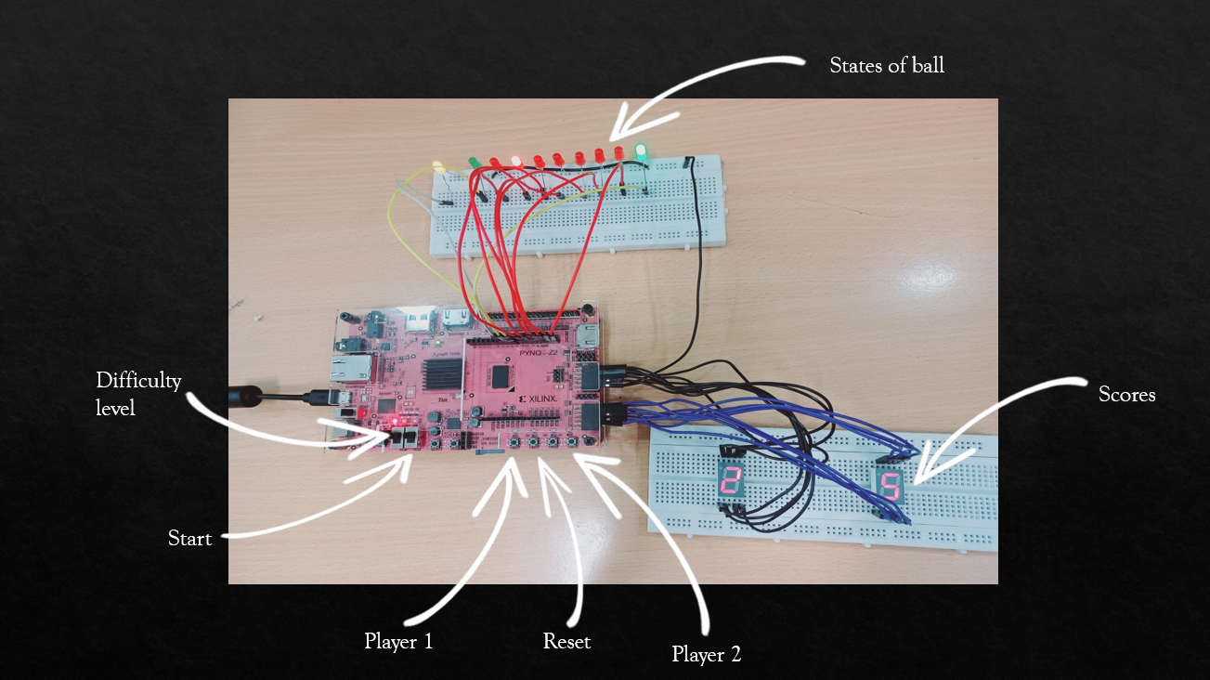

Slide 18
धन्यवाद
टीम के सदस्य :
गौरव नवल (B21EE020)
जिया कुमावत (B21CS036)

